Slide 1
总复习
基本思路
基本方法
分析手段
基本内容
基本信号与系统
用基本信号分解；
基本信号的响应；
任意信号的响应。
时域
频域
复频域
以δ (t)为基本信号
本征函数e^{s t}分解；
e ^{s t} g H (s) e ^{s t} :
以e ^{s t}为基本信号
解析法
波形法
傅里叶变换的应用
拉普拉斯变换及其应用

Slide 2
第一章 信号与系统的基本概念
一、信号的运算：
自变量的变换：

Slide 3
二、 常用基本信号
1、离散时间正弦序列
2、指数信号
连续时间周期性复指数信号:
T₀ = 2π / ω₀
组成的有谐波关系的信号集：
k = 0,±1,±2, …
离散时间复指数序列：
时，是周期信号.
有谐波关系的信号集：
k = 0,1,2,…,N-1,或其它N个连续整数.

Slide 4



3、单位阶跃信号
连续时间单位阶跃信号
离散时间单位阶跃序列：

Slide 5
4、单位冲激信号与单位脉冲信号
单位脉冲信号
单位冲激信号:
抽样性质：
常用关系式：

Slide 6
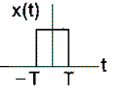
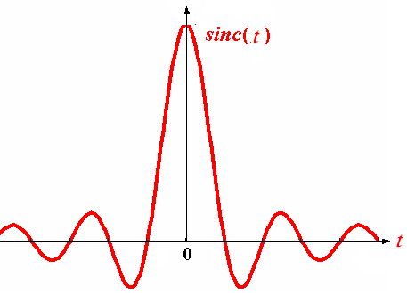
矩形脉冲信号
Sinc 函数
周期性方波

Slide 7


三、系统的互联

Slide 8
四、系统的性质
1、因果性：对于线性时不变系统，
当t < t₀时, x (t) = 0, 则 t < t₀时, y (t) = 0 [t₀ = 0]
当t < 0时，h (t) = 0;
收敛域在H( s)的最右边极点的右边。
2、时不变性：
若 x (t) → y (t), 则 x (t- t₀) → y (t-t₀)
若 x [n] → y [n], 则 x [n- n₀] → y [n-n₀]
3、稳定性：
系统对任何有界输入产生的输出都是有界的。
H (j ω)存在；
H (s)的收敛域包含虚轴。

Slide 9
4. 记忆性
无记忆性：系统输出仅决定于该时刻输入。
该系统具有下列哪些性质？
A. 因果性； B. 非因果性；C. 稳定性；D. 无记忆性；
非因果性； 非稳定性；有记忆性；
B.

Slide 10

5、线性性质
解法1：
用波形叠加得到y₁(t)。
解法2：
利用线性性质可以求系统响应。
例：已知 x (t) = u (t) → y (t),
y (t)的波形如图所示。
求x₁(t) = 2u(t)-2u(t-2)时，系统的响应.

Slide 11
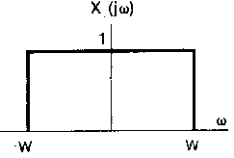
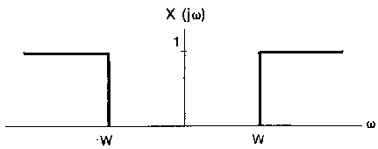
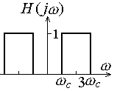
五、基本系统

